Slide 1

模糊控制理论
航天学院 飞行控制研究所

Slide 2

课程回顾
模糊关系及其运算
模糊关系的运算
模糊关系的合成
模糊向清晰的转换
模糊集合的截集
模糊关系矩阵的截矩阵
模糊集合转化为数值的常用算法

Slide 3
第三章 模糊控制的逻辑学基础
引论
二值逻辑简介
自然语言的模糊集合表示
模糊逻辑和近似推理
T-S型模糊推理

Slide 4
1.1 模糊逻辑的概念
自然语言表述的操作规则带有模糊性，不像微分方程那样清晰、精确，而且这些规则的“求解”，必须借助于模糊逻辑推理。把这类根据带有模糊性的语言规则进行的控制，称为模糊逻辑控制，简称模糊控制。
模糊控制是基于模糊集合理论、模糊逻辑推理，并同经典控制理论相结合，用以模拟人类思维方式的一种计算机数字控制方法，它的核心是模糊规则和模糊逻辑推理。

Slide 5
1.1 模糊逻辑的概念
模糊规则是由许多“若……则……”之类模糊条件判断语句组成的，它反映了人们的操作经验，其作用就像微分方程组在经典控制中的地位。
模糊逻辑推理是在二值逻辑基础上发展起来的一种不确定性推理方法，它以一些模糊判断为前提能推出新的模糊结论。
如何让机器代替人，能“识别、理解”模糊规则并进行模糊逻辑推理，最终得出新的结论并实现自动控制，是模糊控制研究的主要内容。

Slide 6
第三章 模糊控制的逻辑学基础
引论
二值逻辑简介
自然语言的模糊集合表示
模糊逻辑和近似推理
T-S型模糊推理

Slide 7
2.1 判断
逻辑学就是研究人类正确思维初步规律和基本形式的科学，它是研究概念、判断和推理规律及其形式的一门学科。
逻辑学认为，概念是反映客观事物一般性的、本质属性的思维形式，是在感觉、知觉和观念等认知过程的基础上，在人脑中形成的高级思维形式，例如，“三角形”、“圆”、“好”等都是概念。

Slide 8
2.1 判断
判断是概念和概念的联合，例如，“所有的人都是会死的”、“锅炉水温太高”等都属判断，且不问其正确与否。
推理则是判断和判断的联合，例如，“冬天来了，春天就不再遥远。现已冬末，春天马上就到”、“常压下100℃的水要沸腾，壶中水才59°C，不会马上开”、“妈妈炒菜必放红辣椒，这菜里有红辣椒，肯定是妈妈做的”等就是推理。

Slide 9
2.1 判断
德国数学家莱布尼茨把数学用于哲学，随之出现了数学与逻辑相结合的产物——数理逻辑。数理逻辑用一套符号代替人们的自然语言进行表述，研究清晰判断和推理的量化方法。它认为任何一个判断在逻辑上只能有“真”或“假”两种可能性，所以也称数理逻辑为二值逻辑。

Slide 10
2.1 判断
逻辑学也在不断发展，后来出现了三值逻辑、多值逻辑，直到1974年出现了模糊逻辑。
二值逻辑排斥真值的中介过渡性，认为事物在形态和类属上是非此即彼的。
多值逻辑突破了真值的两极性，承认真值有中介过渡性，但是认为中介状态之间是彼此独立、界限分明的，和二值逻辑一样仍然是一种精确逻辑。
模糊逻辑不仅承认真值的过渡性，还认为事物在形态和类属上具有亦此亦彼、模棱两可性，相邻中介之间是相互交叉和彼此渗透的，其中介状态之间的界限也是不分明的、模糊不清的。

Slide 11
2.1 判断
2.1.1 语句、命题和判断
人类语言由各种各样的词语、语句组成，它们是表达人类思维的工具。
语句是构成语言的基本单位，它们是由词语或词组按一定语法规则组成的陈述句、疑问句、祈使句和感叹句。
例如，“炉温达480°C”，“阀门打开了吗？”，“快合上电闸！” “好大的雨啊！”都属语句。

Slide 12
2.1 判断
命题是反映事物情况的思维形态，它用陈述句反映了事物的某种属性、所处情况及与其他事物间的联系等。
例如，“人都会死”、“他的体重70公斤”、“月亮会自己发光”，“一个偶数可表示成两个素数之和”（哥德巴赫猜想）、“火星上根本没有生命存在”等都属命题。

Slide 13
2.1 判断
判断是对事物情况有所断定的思维形式，是被断定者断定了的命题。当前的客观现实无法确定其真假的命题，不能算判断。
在上述命题的例句中，“一个偶数可表示成两个素数之和”、“火星上没有生命”就不能算是判断。
由语句表达而未被断定的思想是命题，由语句表达而已被断定的思想是判断，命题成为判断会因时因地而异。可见，命题比判断的含义更宽泛，语句、命题和判断间有下述关系：

Slide 14
2.1 判断
二值逻辑中把意义明确、具有真假特性的语句都归之为命题，认为它们只有“真”和“假”两种结论。
命题常用英文大写字母A、B…表示，命题的真假叫作它的真值。
命题P的真值用T(P)表示，T(P)表示命题P属于“真”的程度，在二值逻辑中命题P的真值 ； T(P)=0时表示命题P为假，而T(P)=1时表示命题P为真，有时也用F表示假，用T表示真。
例如，用P表示命题“那本书有650页”，若它确实是650页，则T(P)=1，否则T(P)=0。

Slide 15
2.1 判断
一个命题如不能分解成更为简单的几个命题时，则称其为简单命题或原子命题。
例如，“她会唱歌”、“她不会英语”、“地球是方的”等都是简单命题。

Slide 16
2.1 判断
2.1.2 命题连接词及复合命题
为了表达复杂的意思，经常使用一些连接词把简单命题搭配组合在一起，表示命题之间关系而构成意义更加丰富的语句，称为复合命题。
通过构成复合命题的方法，可以定义新命题，从而使命题逻辑的内容变得更加丰富多彩。
例如，把“她会唱歌”和“她会跳舞”两个简单命题，通过连接词可以构成不同的复合命题，“她既会唱歌又会跳舞”、“她要么会唱歌，要么会跳舞”、“她既然会跳舞，可能也会唱歌”等，这些复合命题的意义更为广泛。

Slide 17
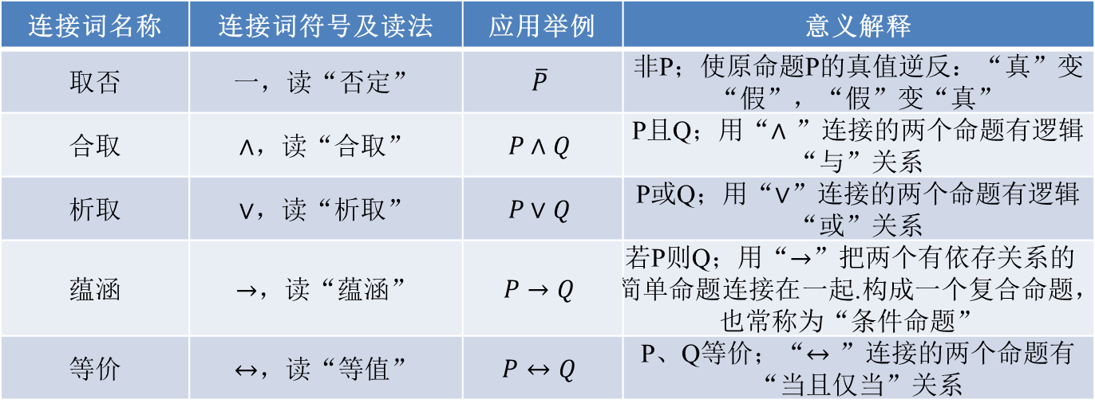
2.1 判断
常用连接词
连接词名称 | 连接词符号及读法 | 应用举例 | 意义解释
取否 | 一，读“否定” | $$\overline{P}$$ | 非P；使原命题P的真值逆反：“真”变“假”，“假”变“真”
合取 | $∧$，读“合取” | $$P∧Q$$ | P且Q；用“$∧$ ”连接的两个命题有逻辑“与”关系
析取 | $∨$，读“析取” | $$P∨Q$$ | P或Q；用“$∨$”连接的两个命题有逻辑“或”关系
蕴涵 | $→$，读“蕴涵” | $$P→Q$$ | 若P则Q；用“$→$”把两个有依存关系的简单命题连接在一起.构成一个复合命题，也常称为“条件命题”
等价 | $↔$，读“等值” | $$P↔Q$$ | P、Q等价；“$↔$ ”连接的两个命题有“当且仅当”关系

Slide 18
2.1 判断
二值逻辑中简单命题的真值，取决于它是否真实地反映了客观事实，复合命题真值往往由组成它的简单命题真值决定。
例如，命题P为“水温大于80 °C”若为真时，则命题P的 否定命题 为“水温不大于80 °C”就是假，反之亦然；
复合命题“鲁迅不仅是文学家也是思想家”为真，因为两个简单命题“鲁迅是文学家”和“鲁迅是思想家”都为真；

Slide 19
2.1 判断
复合命题“鲁迅不仅是文学家也是物理学家”则为假，因为鲁迅虽然是文学家，但不是物理学家；
复合命题“鲁迅是文学家或者是物理学家”为真，因为鲁迅虽然不是物理学家，但确实是文学家。
因为在逻辑学中对复合命题总是作为一个整体进行真假判断的，逻辑学中“或”的含义是“至少有一个简单命题为真”。

Slide 20
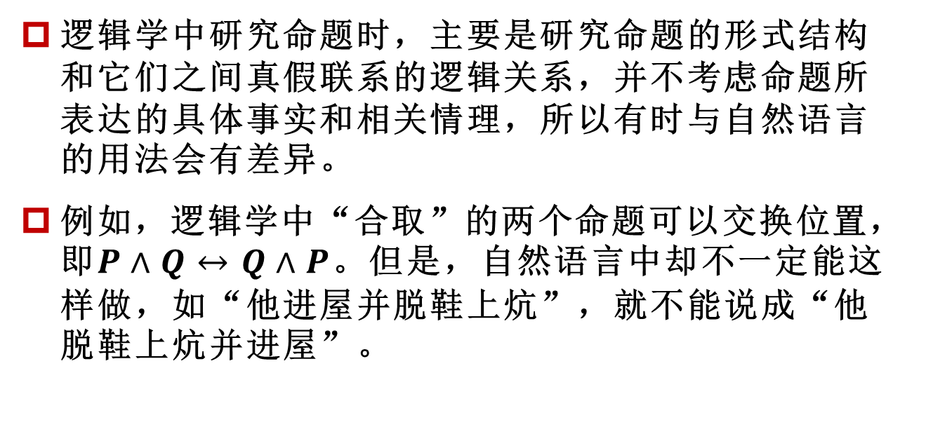
2.1 判断
逻辑学中研究命题时，主要是研究命题的形式结构和它们之间真假联系的逻辑关系，并不考虑命题所表达的具体事实和相关情理，所以有时与自然语言的用法会有差异。
例如，逻辑学中“合取”的两个命题可以交换位置，即$P∧Q↔Q∧P$。但是，自然语言中却不一定能这样做，如“他进屋并脱鞋上炕”，就不能说成“他脱鞋上炕并进屋”。

Slide 21
2.1 判断
命题逻辑真值表

Slide 22
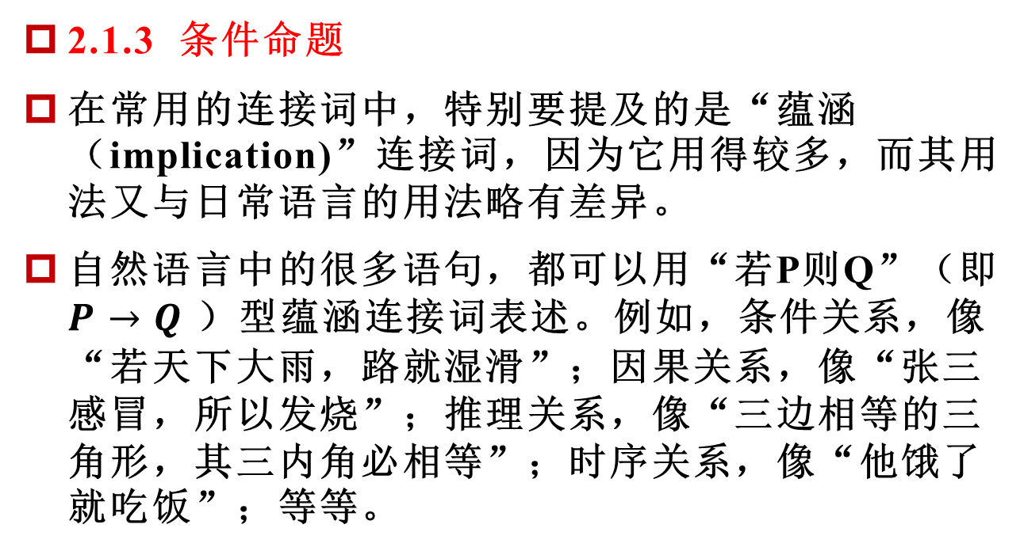
2.1 判断
2.1.3 条件命题
在常用的连接词中，特别要提及的是“蕴涵（implication)”连接词，因为它用得较多，而其用法又与日常语言的用法略有差异。
自然语言中的很多语句，都可以用“若P则Q”（即$P→Q$ ）型蕴涵连接词表述。例如，条件关系，像“若天下大雨，路就湿滑”；因果关系，像“张三感冒，所以发烧”；推理关系，像“三边相等的三角形，其三内角必相等”；时序关系，像“他饿了就吃饭”；等等。

Slide 23
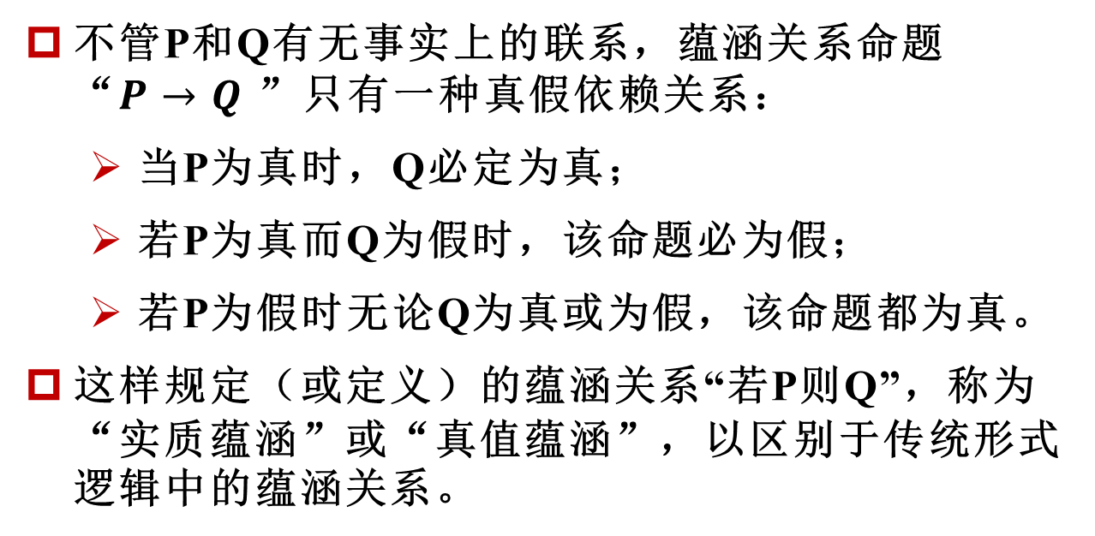
2.1 判断
不管P和Q有无事实上的联系，蕴涵关系命题“$P→Q$ ”只有一种真假依赖关系：
当P为真时，Q必定为真；
若P为真而Q为假时，该命题必为假；
若P为假时无论Q为真或为假，该命题都为真。
这样规定（或定义）的蕴涵关系“若P则Q”，称为“实质蕴涵”或“真值蕴涵”，以区别于传统形式逻辑中的蕴涵关系。

Slide 24
2.1 判断
虽然有时真值蕴涵的定义与某些语言习惯或常理相悖
例如，按真值蕴涵定义，“如果2+2=5，则雪是白的”和“如果2+2=5，则雪是黑的”这两个复合命题都应该是真的。因为这两个句子中“P为假”，按定义无论Q的真假，整个复合命题都应该为真。
然而依照常规语言习惯则显得有些蹩脚、很不自然。不过，只要把这两个复合命题的文字略加修饰，变成“即使2+2=5，雪也是白的”和“如果2+2=5是真的，则雪就是黑的”就不会觉得怪异了。
可见，真值蕴涵“若P则Q”的定义包含着语言和思维中最基本、最本质的东西， 因而具有高度概括性、包容性和科学性，完全能满足逻辑本质要求的普适性和简单性。

Slide 25
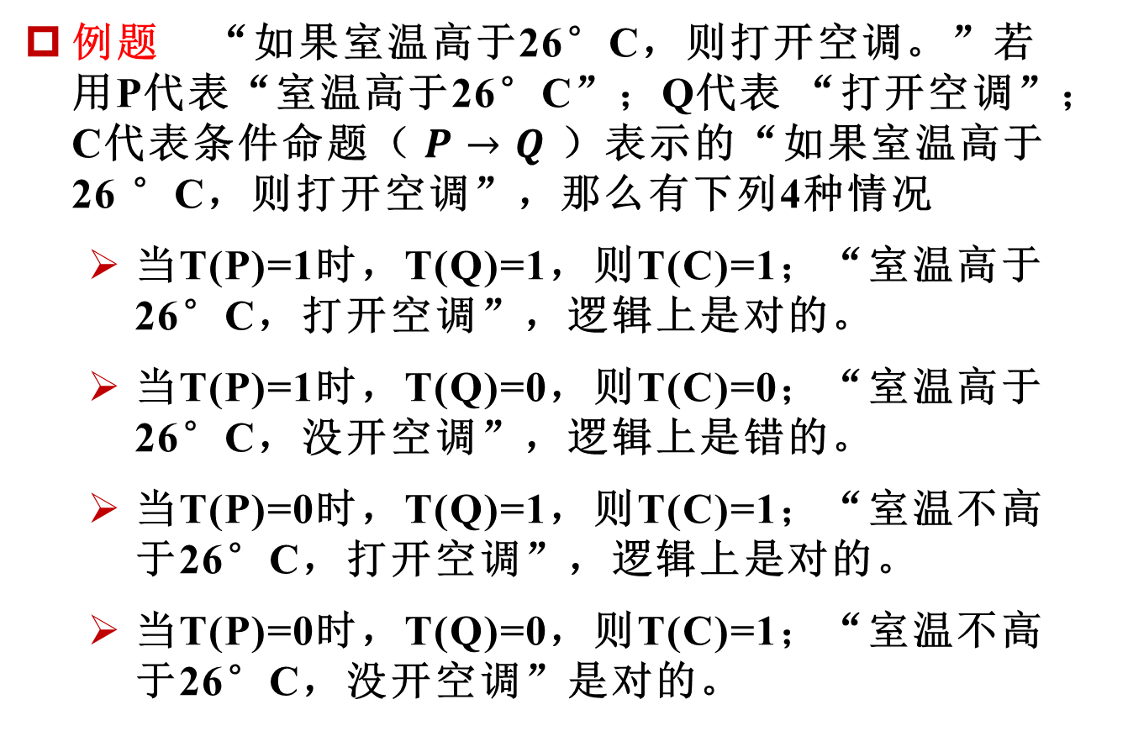
2.1 判断
例题 “如果室温高于26°C，则打开空调。”若用P代表“室温高于26°C”；Q代表 “打开空调”；C代表条件命题（ $P→Q$ ）表示的“如果室温高于26 °C，则打开空调”，那么有下列4种情况
当T(P)=1时，T(Q)=1，则T(C)=1；“室温高于26°C，打开空调”，逻辑上是对的。
当T(P)=1时，T(Q)=0，则T(C)=0；“室温高于26°C，没开空调”，逻辑上是错的。
当T(P)=0时，T(Q)=1，则T(C)=1；“室温不高于26°C，打开空调”，逻辑上是对的。
当T(P)=0时，T(Q)=0，则T(C)=1；“室温不高于26°C，没开空调”是对的。

Slide 26
2.1 判断
条件命题不是从一个简单命题“逻辑地推出了”另一个新的简单命题Q，而是反映了两个简单命题P和Q之间一种事实存在的逻辑关系，是客观事实的真实反映，而不是“推”出来的，所以它们仍属于“命题”，不过是“复合命题”罢了。
例如，“如果池水温度低于10度，则不可游泳”，“锅炉水位低于标准水位，则予以补水”等都是在表述两个简单命题的蕴涵关系，这种关系是客观实际内在联系的反映，并不是由前一个命题经过纯粹理论上的逻辑推理得出了后一个新命题。

Slide 27
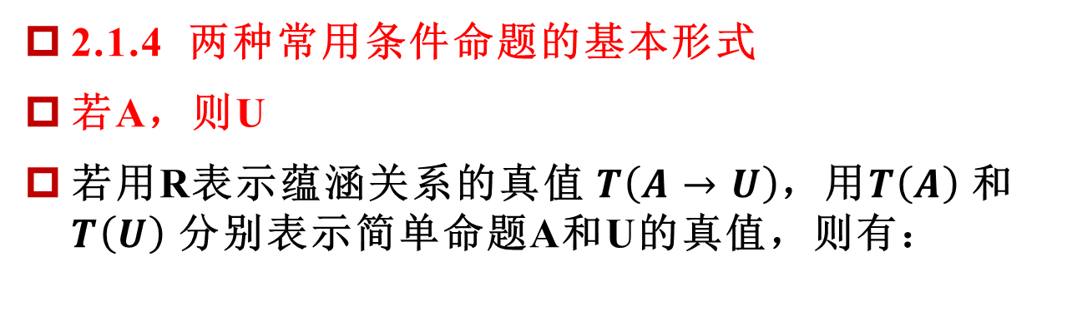
2.1 判断
2.1.4 两种常用条件命题的基本形式
若A，则U
若用R表示蕴涵关系的真值 $T\left(A→U\right)$，用$T\left(A\right)$ 和$T\left(U\right)$ 分别表示简单命题A和U的真值，则有：

Slide 28
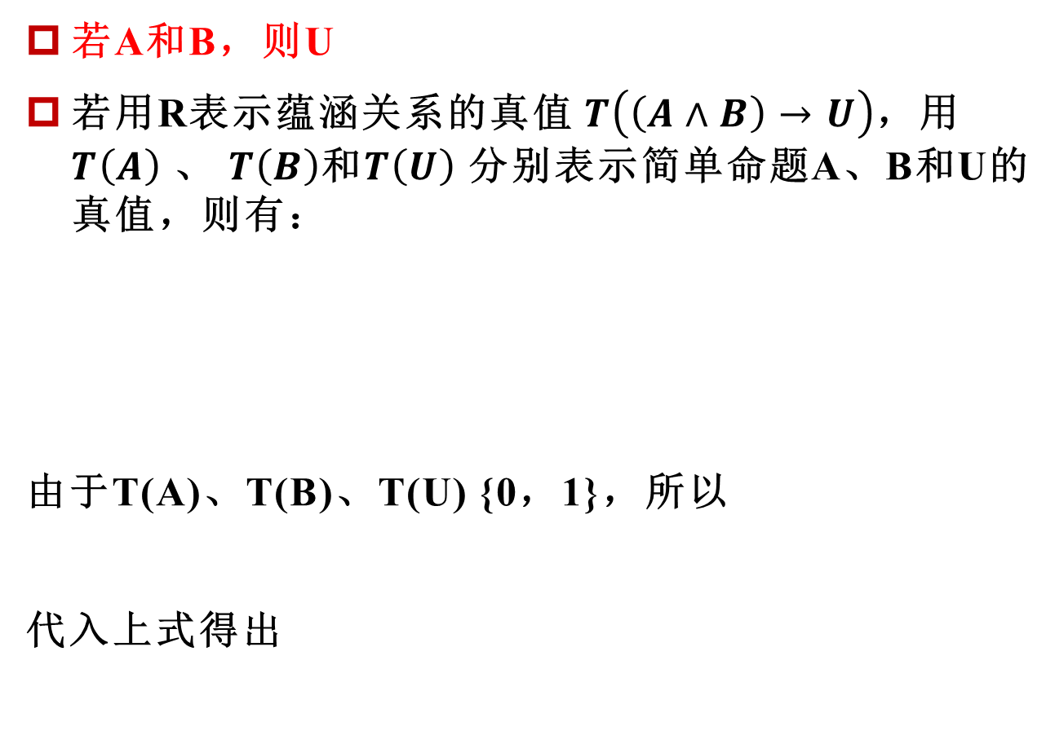
2.1 判断
若A和B，则U
若用R表示蕴涵关系的真值 $T\left(\left(A∧B\right)→U\right)$，用$T\left(A\right)$ 、 $T\left(B\right)$和$T\left(U\right)$ 分别表示简单命题A、B和U的真值，则有：
由于T(A)、T(B)、T(U) {0，1}，所以
代入上式得出

Slide 29
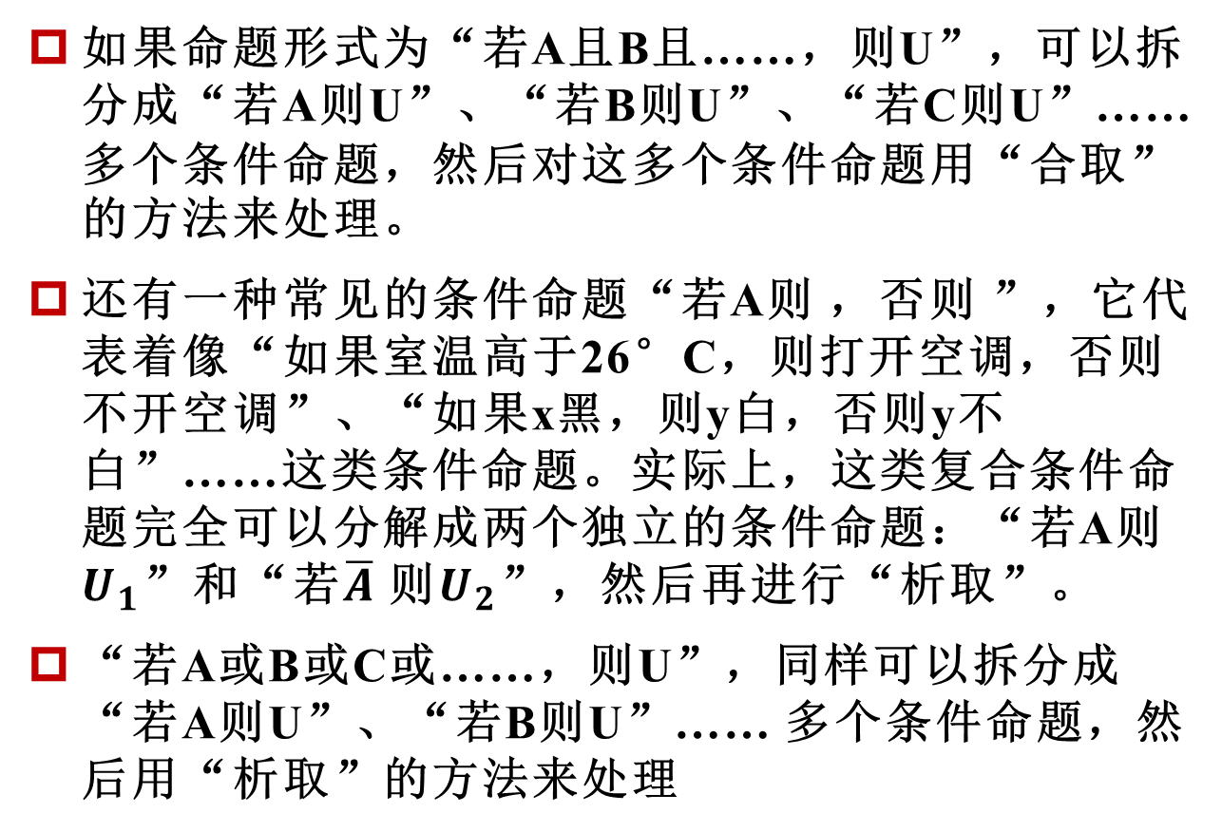
2.1 判断
如果命题形式为“若A且B且……，则U”，可以拆分成“若A则U”、“若B则U”、“若C则U”……多个条件命题，然后对这多个条件命题用“合取”的方法来处理。
还有一种常见的条件命题“若A则 ，否则 ”，它代表着像“如果室温高于26°C，则打开空调，否则不开空调”、“如果x黑，则y白，否则y不白”……这类条件命题。实际上，这类复合条件命题完全可以分解成两个独立的条件命题：“若A则$U_{1}$”和“若$\overline{A}$ 则$U_{2}$”，然后再进行“析取”。
“若A或B或C或……，则U”，同样可以拆分成“若A则U”、“若B则U”…… 多个条件命题，然后用“析取”的方法来处理

Slide 30
2.2 推理
推理就是由已知的一个或几个判断（命题），按一定法则得出一个新判断（命题）的思维过程和方式，是一种由已知条件求出未知结果的思维活动。
作为已知的前提判断称为前件，作为结果的新判断常称为后件，前件是判断后件真假的条件，后件是根据前件推理的结果。
推理分为三类：从一般到特殊的演绎推理、从特殊到一般的归纳推理、从特殊到特殊的类比推理。这里只介绍用得较多的演绎推理

Slide 31
2.2 推理
演绎推理中常用形式之一的三段论或称直言三段论，它是由一个共同概念联系着的两个前提推出结论的逻辑思维方法
即已知某个条件命题（称为大前提）和某个简单命题（称为小前提），推出一个新的简单命题（判断性结论）的方法，通常要求大前提和小前提中必须含有一个共同的概念。

Slide 32
2.2 推理
大前提： 平行四边形的对角线互相平分（条件命题或称假言判断）
小前提： 矩形属于平行四边形（简单命题）
（大前提和小前提中都含有“平行四边形”）
结论： 矩形的对角线是互相平分的（新命题）

Slide 33
2.2 推理
在三段论式推理中，作为小前提的命题，其真值只能取0或1，因此结论就只有“肯定前件”和“否定后件”两种形式。
二值逻辑研究的概念、命题和推理都是清晰而精确的，然而它并不能完全适用于现实世界，“沙堆悖论”就是一个反例。

Slide 34
第三章 模糊控制的逻辑学基础
引论
二值逻辑简介
自然语言的模糊集合表示
模糊逻辑和近似推理
T-S型模糊推理

Slide 35
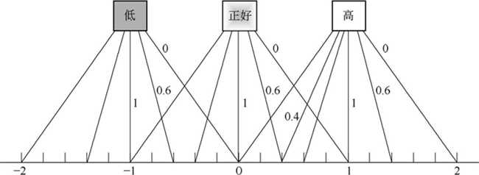
3.1 一些自然词语的模糊集合表示
模糊词语“低”、“正好”和“高”，可以分别用三个模糊集合表示，可以按一定方式与 实数论域（-2，2） 联系起来，“正好”的模糊集合

Slide 36
3.2 模糊算子
具有模糊性的自然语言，有着非常强大的表现能力。在含有数量、程度概念的词语前面加上某些修饰性定语、副词，或者用“或（与）”、“且（并）”等连接词把它们搭配组合起来，又可以构成许多新的模糊词语。
这些定语、副词和连接词，可以用所谓“模糊算子”表示，把“模糊算子”跟一些原来表示词语的模糊集合相结合，就能表示出新构成的模糊词语。

Slide 37
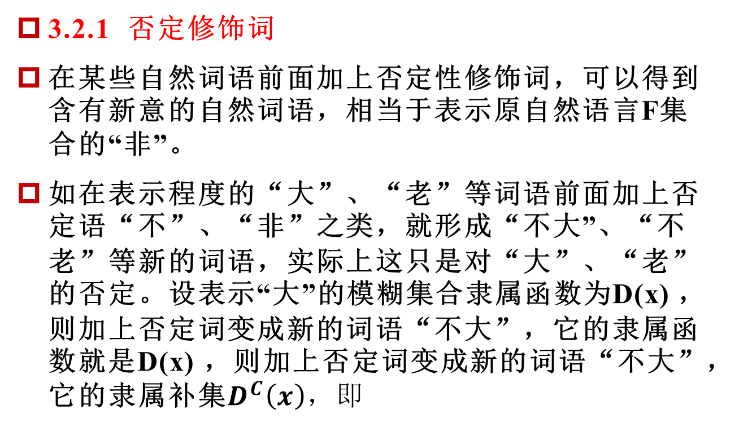
3.2 模糊算子
3.2.1 否定修饰词
在某些自然词语前面加上否定性修饰词，可以得到含有新意的自然词语，相当于表示原自然语言F集合的“非”。
如在表示程度的“大”、“老”等词语前面加上否定语“不”、“非”之类，就形成“不大”、“不老”等新的词语，实际上这只是对“大”、“老”的否定。设表示“大”的模糊集合隶属函数为D(x) ，则加上否定词变成新的词语“不大”，它的隶属函数就是D(x) ，则加上否定词变成新的词语“不大”，它的隶属补集$D^{C}\left(x\right)，即$

Slide 38
3.2 模糊算子
假设表示“老”的模糊集合隶属函数为：
则“不老”的隶属函数就是

Slide 39
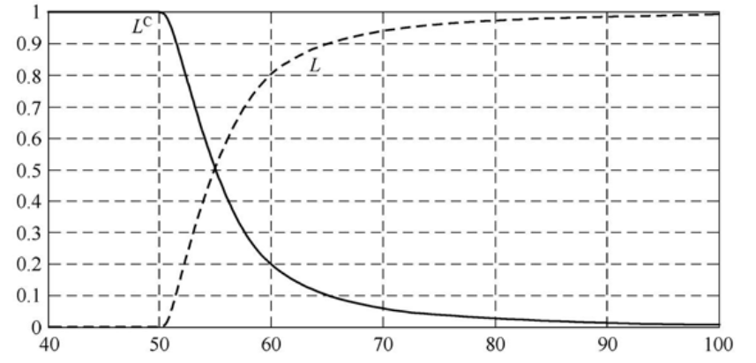
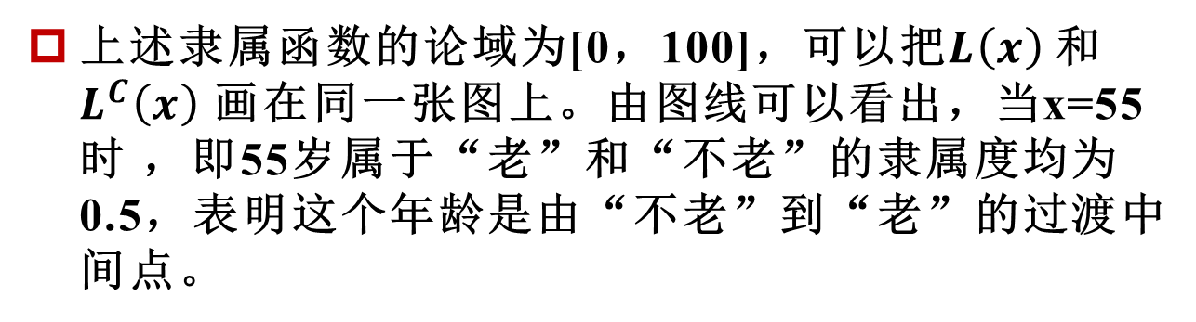
3.2 模糊算子
上述隶属函数的论域为[0，100]，可以把$L\left(x\right)$ 和$L^{C}\left(x\right)$ 画在同一张图上。由图线可以看出，当x=55时 ，即55岁属于“老”和“不老”的隶属度均为0.5，表明这个年龄是由“不老”到“老”的过渡中间点。

Slide 40
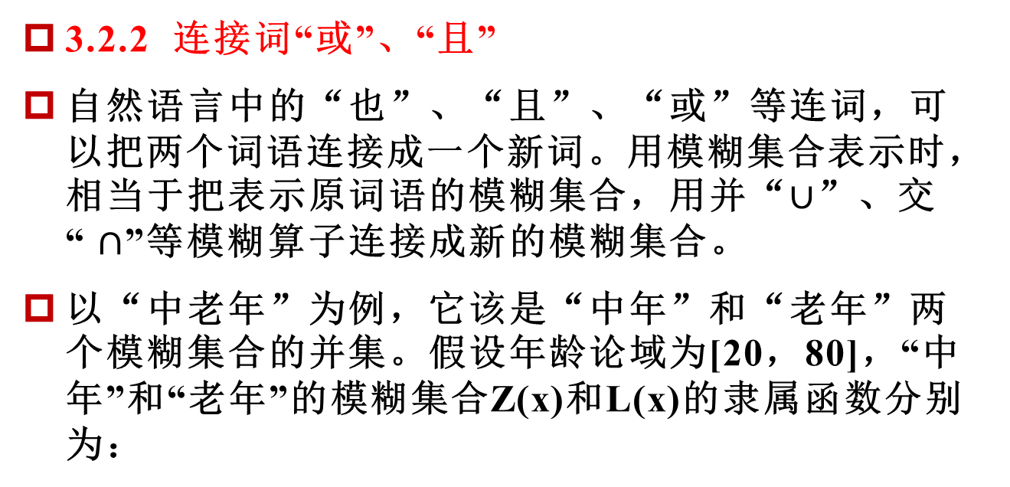
3.2 模糊算子
3.2.2 连接词“或”、“且”
自然语言中的“也”、“且”、“或”等连词，可以把两个词语连接成一个新词。用模糊集合表示时，相当于把表示原词语的模糊集合，用并“$∪$”、交“ $∩$”等模糊算子连接成新的模糊集合。
以“中老年”为例，它该是“中年”和“老年”两个模糊集合的并集。假设年龄论域为[20，80]，“中年”和“老年”的模糊集合Z(x)和L(x)的隶属函数分别为：

Slide 41
3.2 模糊算子
则“中老年”的模糊集合 的隶属函数为

Slide 42
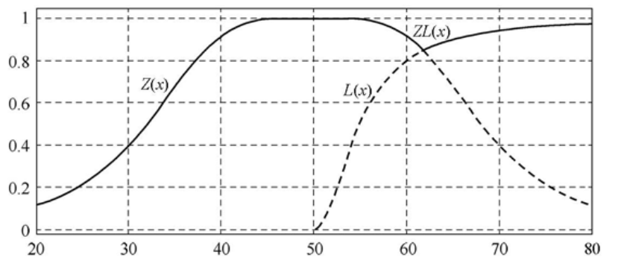
3.2 模糊算子
把“中年”、“老年”和“中老年”三个模糊集合的隶属函数画在同一张图上

Slide 43
3.2 模糊算子
3.2.3 语气算子
一些表示程度类自然语言前面加上“很”、“极”、“非常”、“稍微”、“特别”、“比较”等形容词或副词，可以调整原来词义的肯定程度，使其语气发生变化，形成一个新词。
例如，“大”的前面加上它们就成为新词“很大”、“极大”、“非常大”……表示这类新词语的F集合，跟原词义模糊集合的隶属函数之间有一定关联，可以用称之为“语气算子”的把它们联系起来。

Slide 44
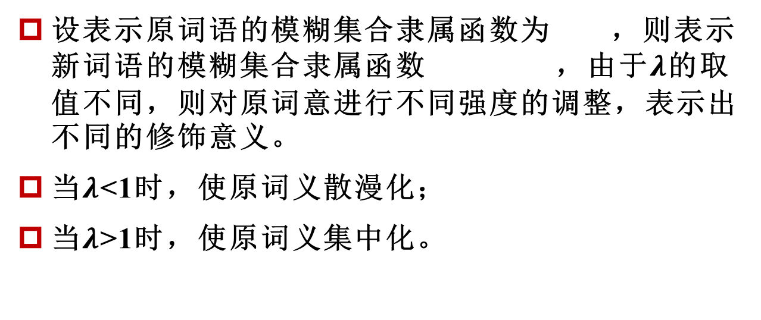
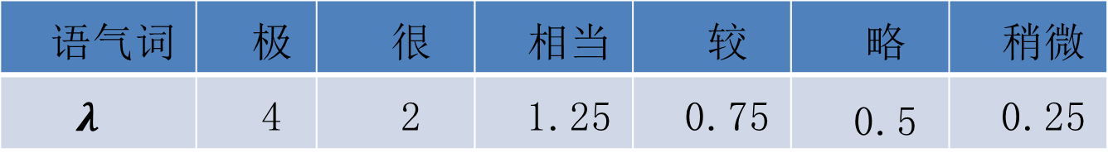
3.2 模糊算子
设表示原词语的模糊集合隶属函数为 ，则表示新词语的模糊集合隶属函数 ，由于$λ$的取值不同，则对原词意进行不同强度的调整，表示出不同的修饰意义。
当$λ$<1时，使原词义散漫化；
当$λ$>1时，使原词义集中化。
语气词 | 极 | 很 | 相当 | 较 | 略 | 稍微
$$λ$$ | 4 | 2 | 1.25 | 0.75 | 0.5 | 0.25

Slide 45
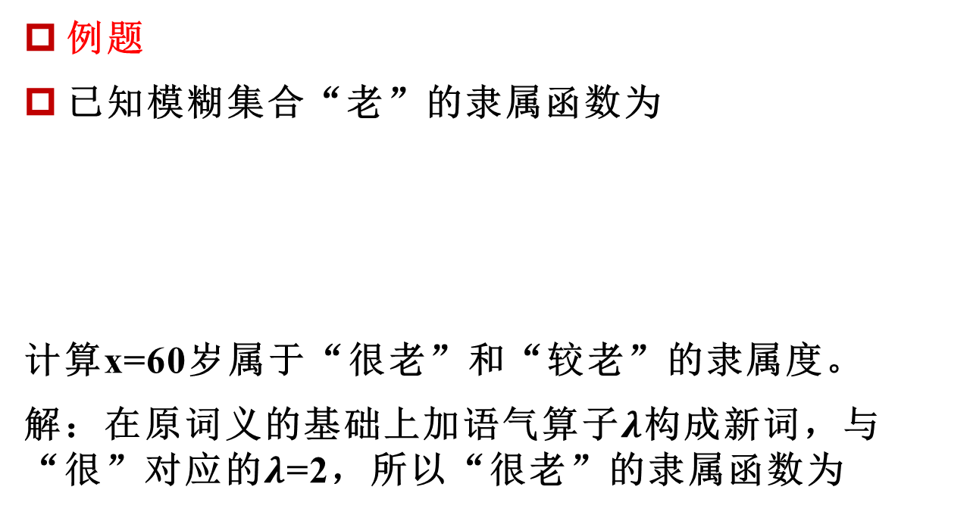
3.2 模糊算子
例题
已知模糊集合“老”的隶属函数为
计算x=60岁属于“很老”和“较老”的隶属度。
解：在原词义的基础上加语气算子$λ$构成新词，与“很”对应的$λ$=2，所以“很老”的隶属函数为

Slide 46
3.2 模糊算子
与“较”对应的$λ$=0.75，“较老”的隶属函数为

Slide 47
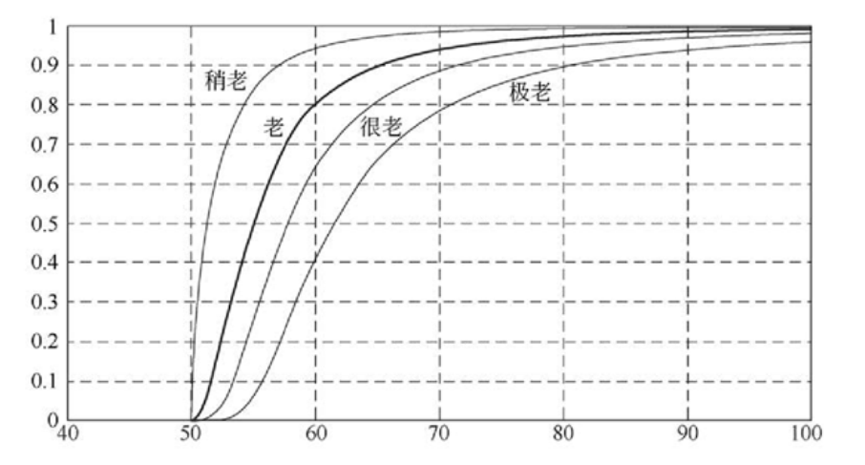
3.2 模糊算子
从图及隶属函数公式可知，当x=60岁时，属于“老”的隶属度 约为0.8，属于“稍老”的隶属度 约为0.95、属于“很老”的隶属度 约为0.64，属于“极老”的隶属度 仅为0.4,这跟人们的感觉是基本一致的，比如60岁基本属于“较老”，还不能算是“很老”。

Slide 48
本节内容
二值逻辑
判断
推理
自然语言的模糊集合表示
自然词语的模糊集合表示
模糊算子

Slide 49
Thank you all !

